Slide 1
Tápanyag-gazdálkodás az intenzív növénytermesztésben: alapelvek és nemzetközi példák
Benedek Szilveszter
Yara Hungária Kft.
Közreműködők:
Dr. Stefanie Schmidt, Yara GmbH & Co KG, Dülmen (DE)
Lukasz Biniek, Yara Poland, Szczecin (PL)

Slide 2
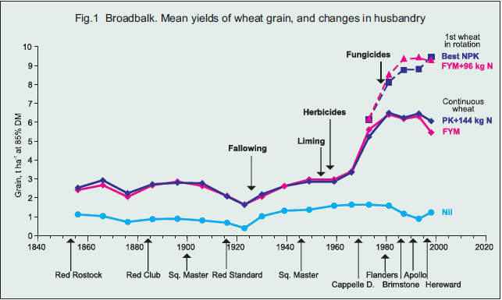
Rothamsted Broadbalk – őszi búza, 1840-2004
gombaölők
gyomirtók
ugar
meszezés

Slide 3
Tartalom
1. Termésátlagok és műtrágya felhasználás
2. Talaj- és/ vagy növénytáplálás?
3. Búza
4. Repce
5. Kukorica
6. Cukorrépa

Slide 4

1. Termésátlagok és műtrágya-felhasználás

Slide 5
Búza termésátlagok (Hg/ha)
FAOSTAT, 2014

Slide 6
Repce termésátlagok (Hg/ha)
FAOSTAT, 2014

Slide 7
Kukorica termésátlagok (Hg/ha)
FAOSTAT, 2014

Slide 8
N, P és K műtrágya-felhasználás alakulása
HU
PL
DE
FR
IFA, 2013

Slide 9
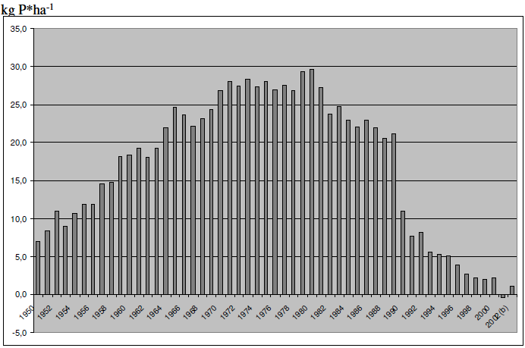
A háttér… Pld.: Foszfor-mérleg alakulása Németországban

Slide 10
2. Talaj- és vagy növény-táplálás?

Slide 11
Talaj-ellátottság és termés kapcsolata a termőhely függvényében (USA)
Bray P1: 0.03 M NH4F + 0.025 M HCl, pH: 4,8

Slide 12
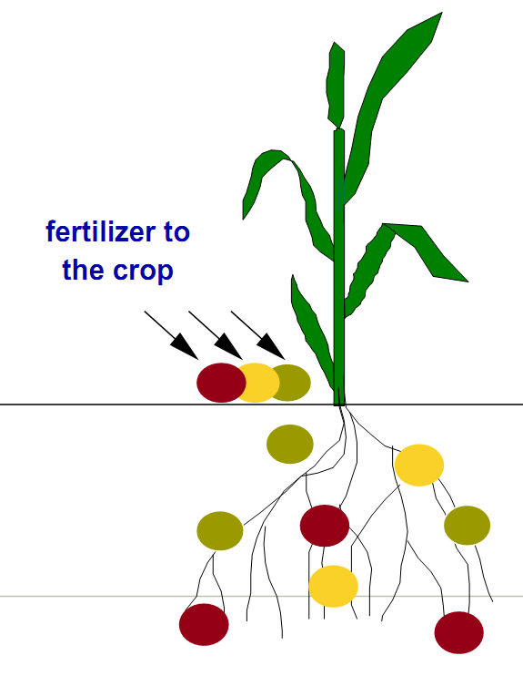
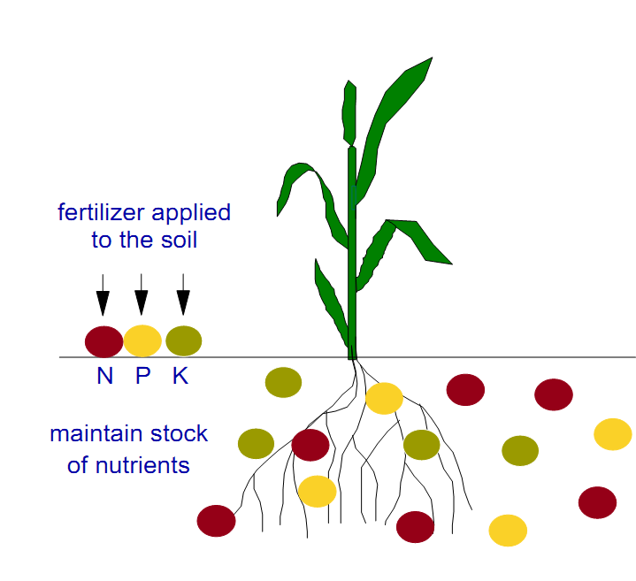
Növényi igényhez igazított műtrágya kijuttatás
Műtrágya - talaj
Műtrágya - növény
Tápelem-készlet

Slide 13
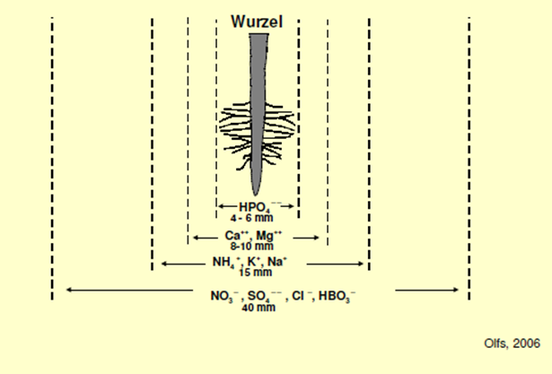
A rizoszféra
Prof. Dr. Lorenz Hiltner (1862-1923), München
gyökér

Slide 14
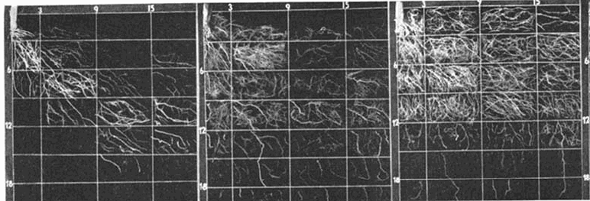
Kukorica gyökér fejlődése
37. nap 41. nap 47. nap
8 cm
16 cm
REF: Foth, 1962
Notes:
Note the matching of growth stages and number of days will vary with environment and variety. Those show here are for Mid West, USA.

Slide 15
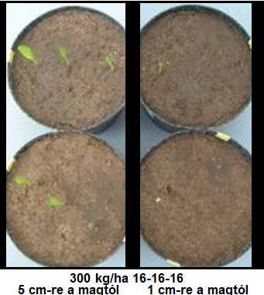
Műtrágya szemcse és vetőmag közötti távolság
14 nappal vetés után
Research Centre Hanninghof (2007)
Notes:
Even with higher rates of fertilizer there is no effect on germination, providing the fertilizer is placed away from the germinating seed.
Fertilizer placed close (1 cm) to the seed will effect germination of maize seed.

Slide 16
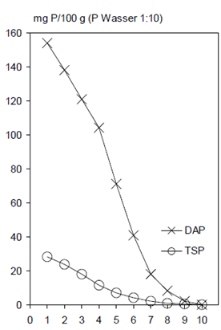
Starter P-műtrágya (22 kg/ha P2O5) hatása a talajoldat P-koncentrációjára
Távolság a műtrágya szemcsétől (mm)
Straßer & Werner, 1991

Slide 17
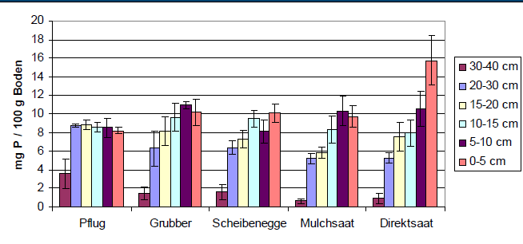
CAL-P tartalom változása (3 éves kísérlet, Hunsrück, DE)
szántás
kultivátor
tárcsa
mulcsműv.
direktvetés
University of Applied Sciences, Bingen

Slide 18
3. Búza

Slide 19
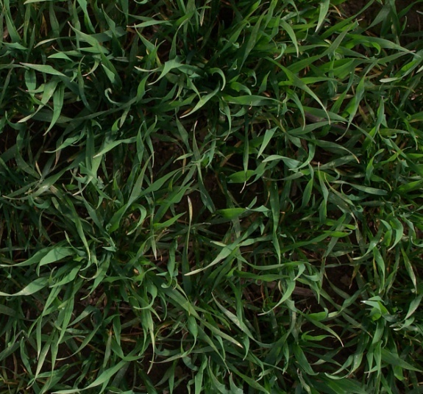
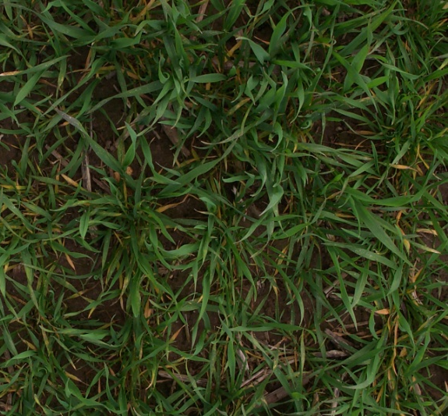
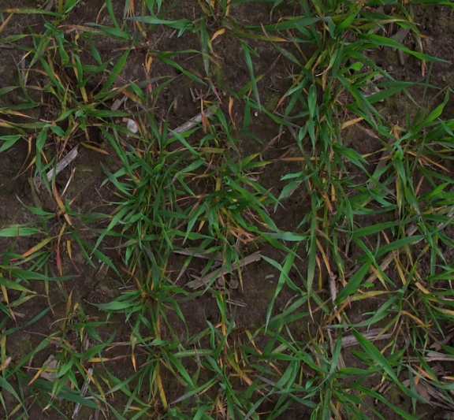
Stratégia: Szárbaindulás megalapozása (Németország)
N-felvétel szárbaindulásig:
86 kg N/ha
65 kg N/ha
27 kg N/ha
Zászlós levél megjelenéséig szükséges N-mennyiség 10 t/ha termésszint felett :
160 kg N/ha
=> Napi N-felvétel a zászlós levél megjelenéséig:
4,5 kg N
5,7 kg N
8,1 kg N
jól fejlett
átlagosan fejlett
gyengén fejlett
Notes:
27 Tage zwischen EC 31 und EC 37 im Beispiel; Mineralisierung nach Baumgärtel max. 0,5 – 0,7 kg N/ha*d
18.4. – 15.5.

Slide 20
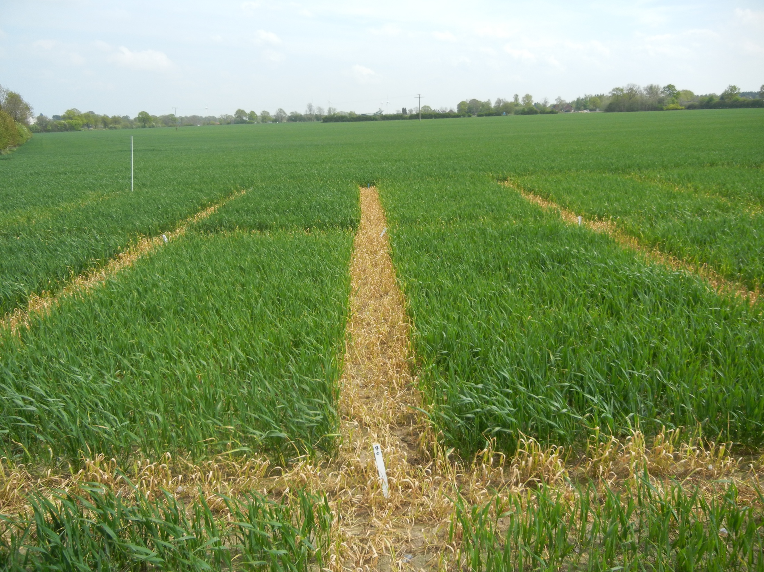
Őszi búza, Wiemersdorf (D) 2012, fajta: Arktis
N-szükséglet (N-teszter) máj. 8: 40 kg N
N-szükséglet (N-teszter) máj. 8: 0 kg N
Termés 9,33 t/ha
Termés 8,54 t/ha
80 kg N (Sulfan 24/6)/ márc. 18.
50 kg N (Extran)/ ápr. 28.
140 kg N (Alzon 40/5)/ márc. 18.

Slide 21

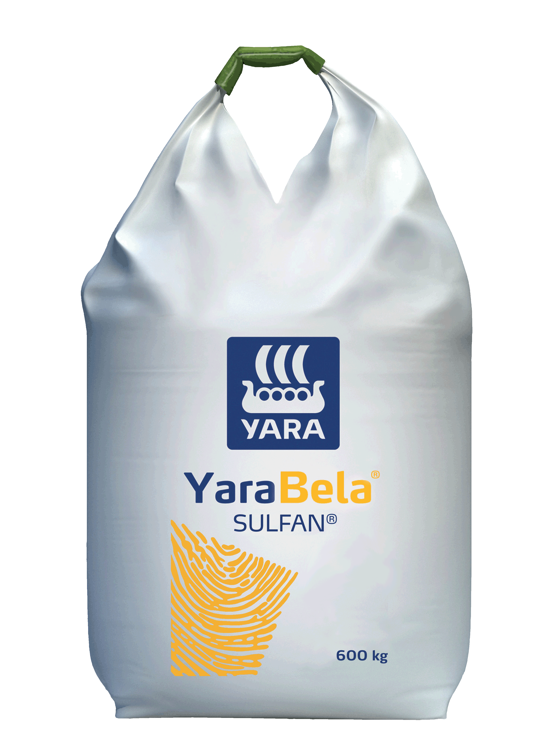
Yara nitrát műtrágyák
YaraBelaTM Extran 27
  CAN
YaraBelaTM Sulfan 24 +S
  Kénes CAN

Slide 22
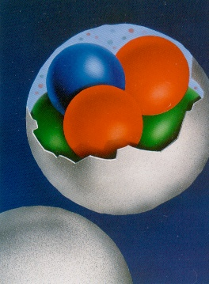
Tavaszi NPK trágyázás: starter hatás
Magas N-tartalmú NPK
P, K koncentráció emelkedése a gyökérzónában
P, K felvétel emelkedése
NPK
young plants cannot exploit these P and K reserves in the bulk soil
K
P
Ezek a tápelemek még nem elérhetőek a növény számára

Slide 23
Lengyelország
30-50 kg/ha P₂O₅, 50-60 kg/ha K₂O
Első fejtrágya: 50-80 kg/ha N: YaraMila 23-7-10, 27-5-5, 21-6-12/ Sulfan (Extran, AN, UAN)
Második fejtrágya: 60-80 kg/ha N: Extran, AN
Harmadik fejtrágya: 30-50 kg/ha: Sulfan, Extran, AN (ha: megfelelő időjárás)
Három gombaölőszeres kezelés + mindig Mg, első alkalommal mikroelemek

Slide 24
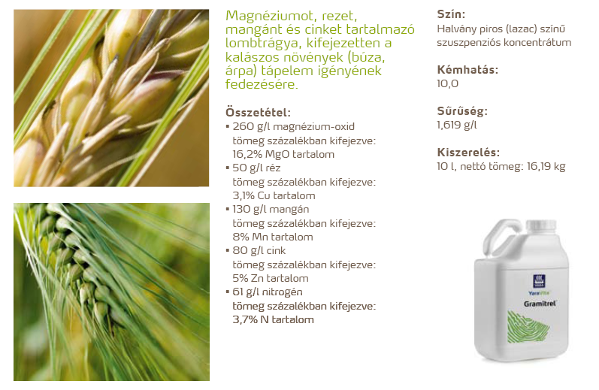
YaraVita Gramitrel

Slide 25
4. Repce

Slide 26
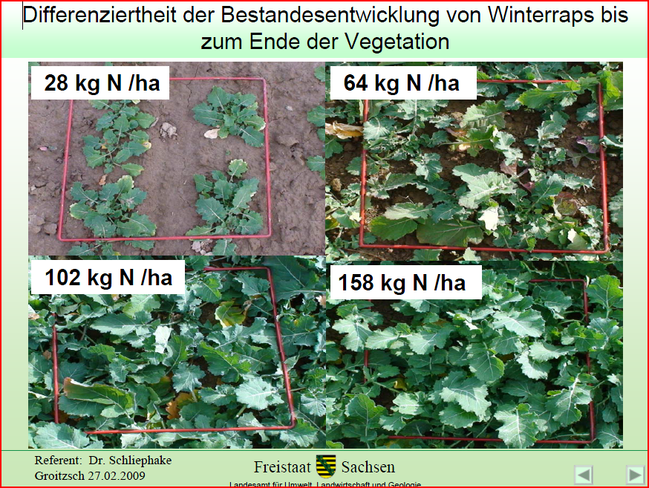
N-Aufnahmevermögen im Herbst
Állomány fejlettsége és N-ellátás közötti összefüggés
50-80 kg/ha N normal
> 100 kg/ha N bei Frühsaaten
        hohen N-Mengen aus der Vorfrucht
        organischer Düngung
        bei warmer / feuchter Witterung
Schliepake, 2009

Slide 27
N-igény meghatározása
Francia modell (biomassza tömeg)
1m² zöldtömeg lemérése
1kg zöldtömeg 50 kg/ha N felvételnek felel meg
>50kg/ha: 70% tavaszi N-kijuttatás (30% őszi)
<50kg/ha: őszi kiegészítő fejtrágya
ImageIT

Slide 28
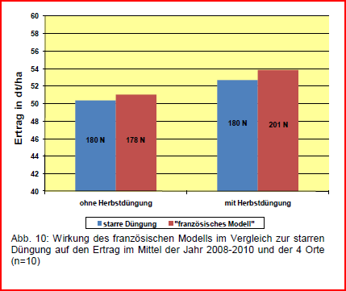
Francia modell vs. merev N-trágyázás
Termés
q/ha
Őszi N-trágyázás nélkül
Őszi N-trágyázással
merev
Francia modell
Dr. Wendland, Bayrische Landesanstalt für Landwirtschaft, 2010
Notes:
N-Düngung nach dem „französischen Modell“
Nach Meinung vieler Experten kann die Stickstoffdüngung am besten durch die Berücksichtigung des im Herbst von den Pflanzen aufge-nommen Stickstoffs optimiert werden. Im sogenannten „französischen Modell“ werden dazu zum Vegetationsende (November) auf einem m² die Rapspflanzen abgeschnitten, gewogen und die aufgenommene N-Menge berechnet. Abweichungen von einem in Versuchen festgestell-ten Optimalwert führen zur Anpassung der notwendigen Düngermenge im Frühjahr.
Bei der Variante „ohne Herbstdüngung“ konnte das „französische Mo-dell“ bei einer durchschnittlich gleichen Stickstoffmenge tendenziell Mehrerträge verzeichnen (Abb. 10). Diese Mehrerträge resultieren aus unterschiedlichen Stickstoffmengen in den Einzeljahren. Auch in den Versuchsgliedern „mit Herbstdüngung“ war das französische Modell der starren Düngung überlegen, allerdings wurden dazu 21 kg N mehr benötigt. Zusätzliche Untersuchungen in den nächsten Jahren müssen klären, ob weitere Anpassungen des Modells für bayerische Verhält-nisse notwendig sind.

Slide 29
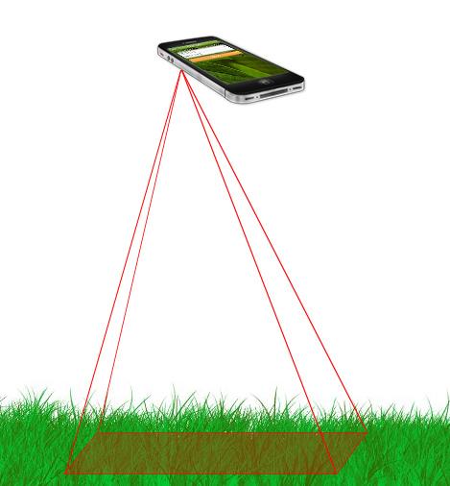


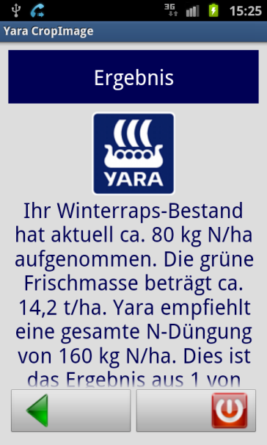
ImageIT működése
N-trágyázási javaslat
Repce állomány
fotózása
Fotók alapján N-igény kiszámítása

Slide 30
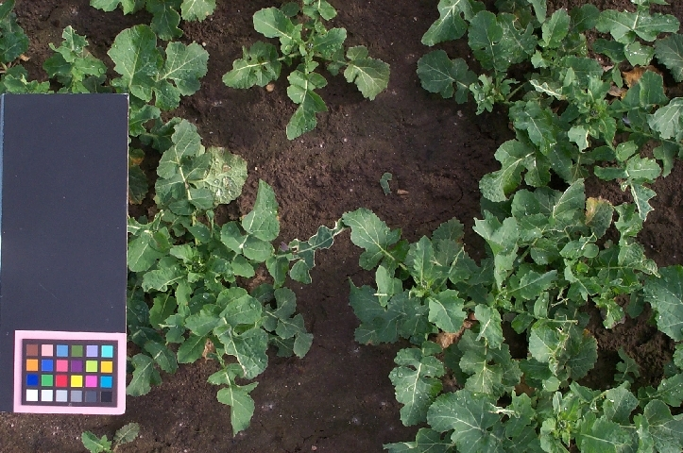
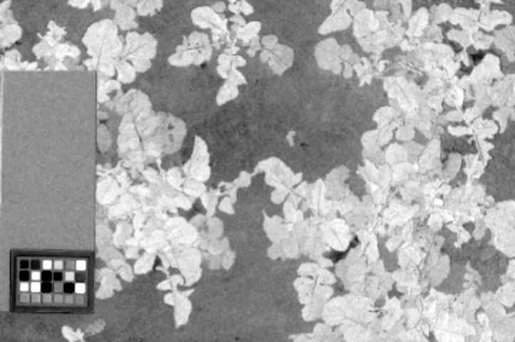
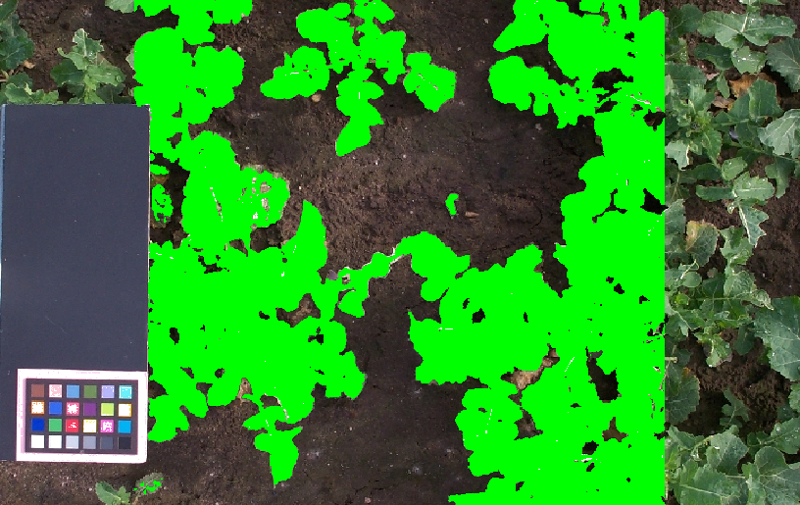

Klasszifikáció
Original image
Green-red image
Classified image
Százalékos levél borítottság

Slide 31
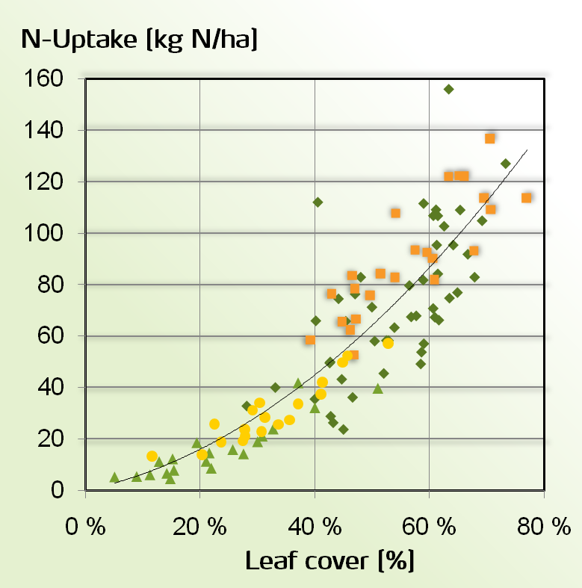
Levél-borítottság és N-felvétel összefüggése

Slide 32
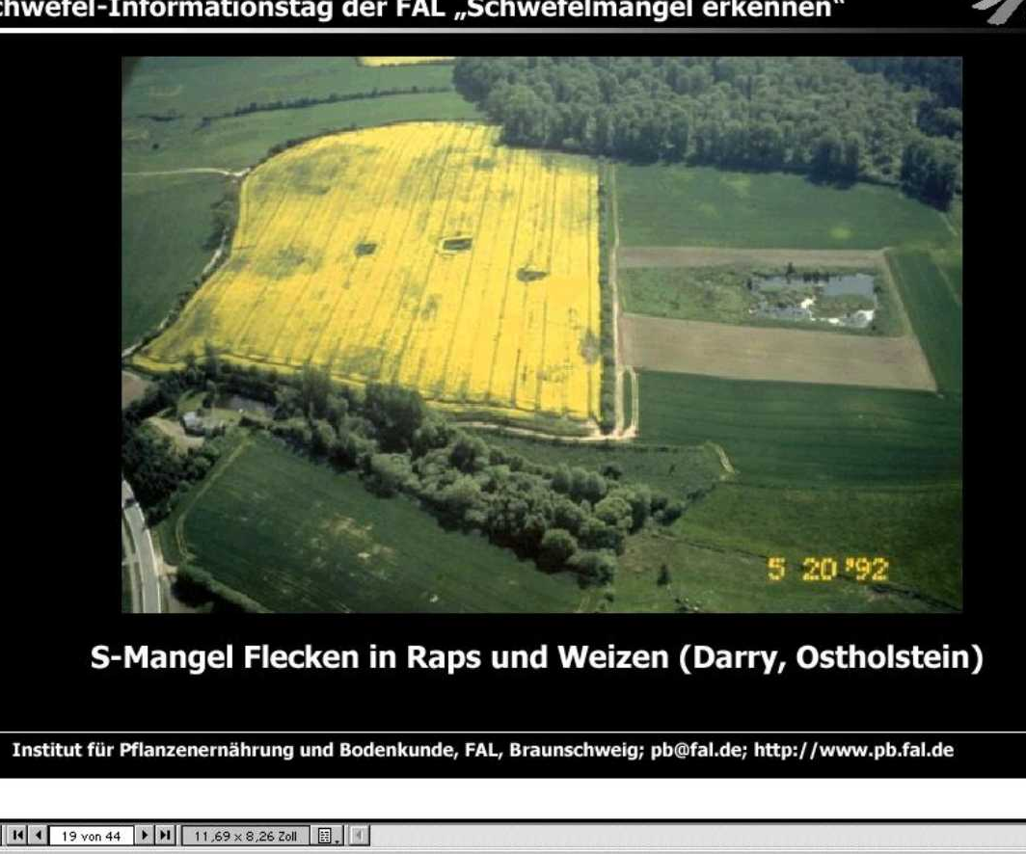
Kénhiány repcében
Ostholstein (DE)

Slide 33
A repce mikroelem-igénye
3,5 t/ha termésszinten
B
500 g/ha
Mn
1500g g/ha
Mo
25 g/ha
Notes:
Bor = Hohlherzigkeit
Mangan = Mangel zuerst an den jüngeren Blättern
Molbdän = verkleinerte Blätter

Slide 34
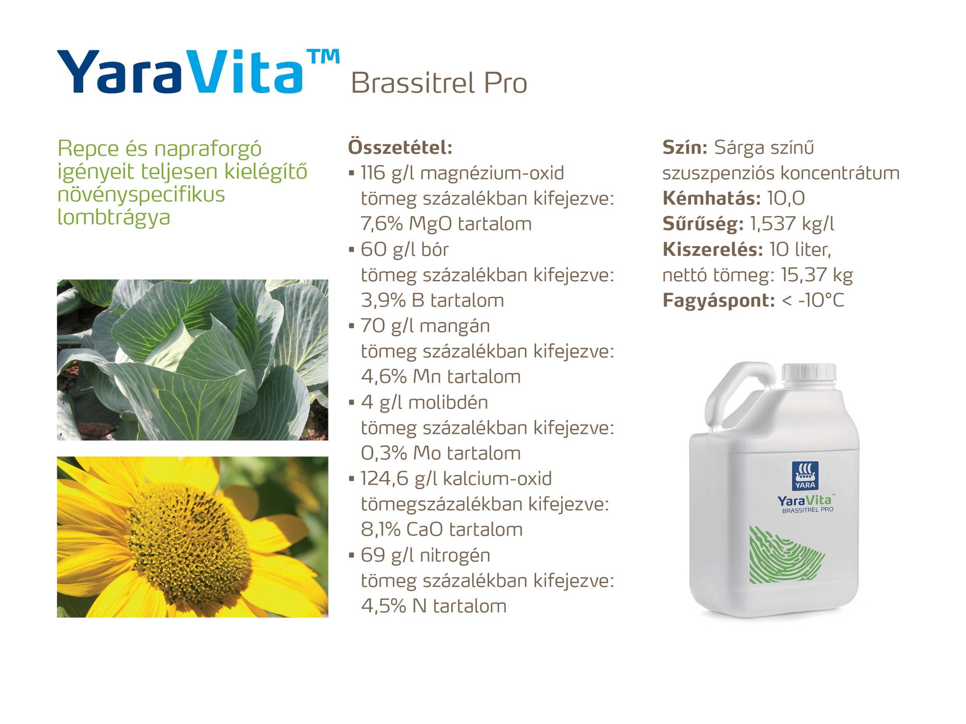

Slide 35
Lengyelország
Ősz: 30 kg/ha N; 60-80 kg/ha P₂O₅; 80-120 kg/ha K₂O
Tavaszi vegetáció indulása: YaraMila 14-14-21, 16-16-16; 23-7-10 300 kg/ha/ 40-60 kg/ha K2O
180-200 kg/ha N; 100-150 kg/ha SO3
Sulfan, AS
2 gombaölőszeres és 3-4 rovarölőszeres kezelés, ezekkel egymenetben levéltrágya (mikroelemek, Mg)

Slide 36
5. Kukorica

Slide 37
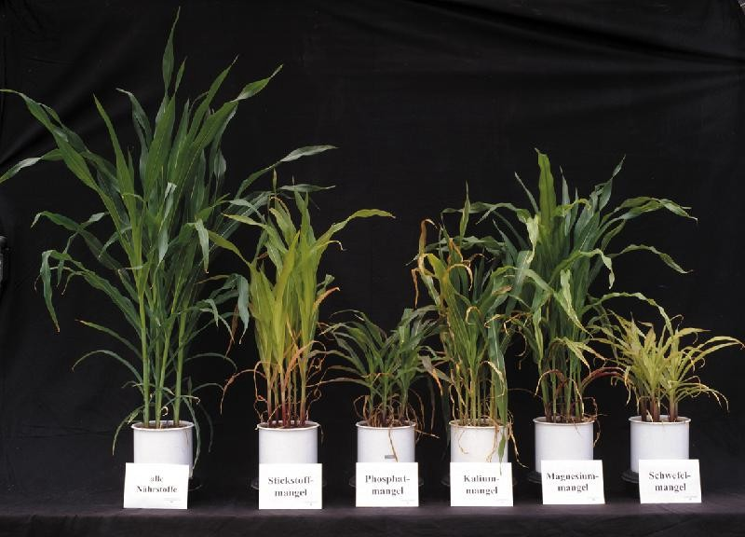
All
- P
- K
- Mg
- S
- N

Slide 38
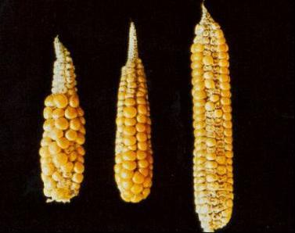

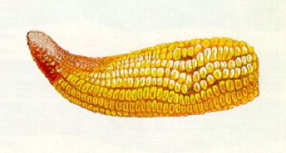
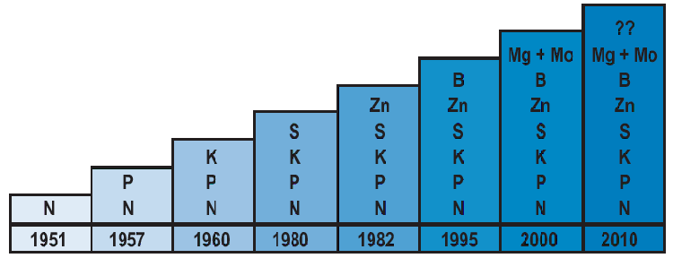
Tápelem hiány-tünetek a kukoricában
Bangladesh
Majd… - B
- K
- P
REF: FAO from Rijpma and Fokhrul Islam (2003)
Notes:
When a fertilizer program does not consider nutrient removal in conjunction with soil analysis, then overtime nutrients in the soil will be depleted and nutrient deficiencies will occur in the crops.

Slide 39
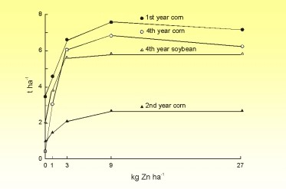
Zn hatása a termésnövekedésre
Brazília
REF: T. Yamada (IPNI, Brazil)
Notes:
Responses of corn and soybean to doses of zinc applied only in the first crop in a clay Dark Red Latosol.

Slide 40
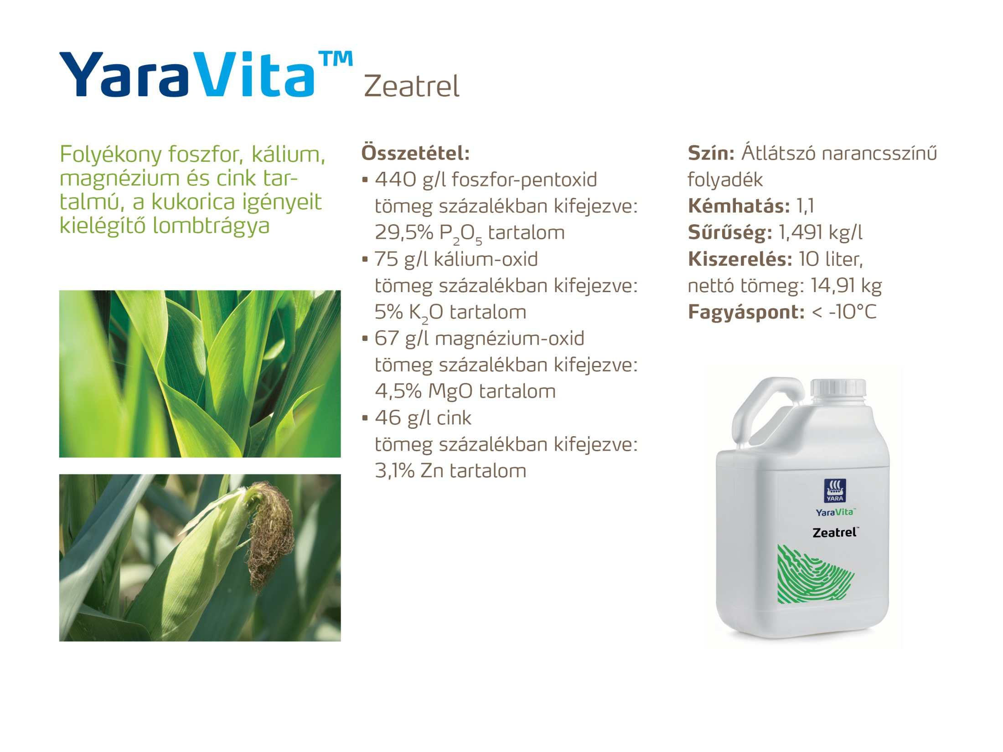

Slide 41
Talajvizsgálatok értelmezése…
Kansas (USA): Öntözött kukorica – homokos vályog (2000 – 2002)
Termés (t/ha)
N+P₂O₅+K₂O+S (kg/ha)
* „Hivatalos” ajánlás
Tőszám (db/ha)
REF: Gordon (2005 – Better Crops International 89, 2)

Slide 42
Lengyel, ill. német gyakorlat
Lengyelország
YaraMila 7-20-28 (S, Mg, mikroelemek)
MOP (150-200 kg/ha) + DAP (150-200 kg/ha) vetés előtt
130-150 (180) kg/ha N, karbamid, AN, CAN
Németország
Vetéssel egymemetben NP (40 kg/ha P2O5)
Érdeklődés: mikrogranulált starter
Cu
Fontos különbség: silókukorica

Slide 43
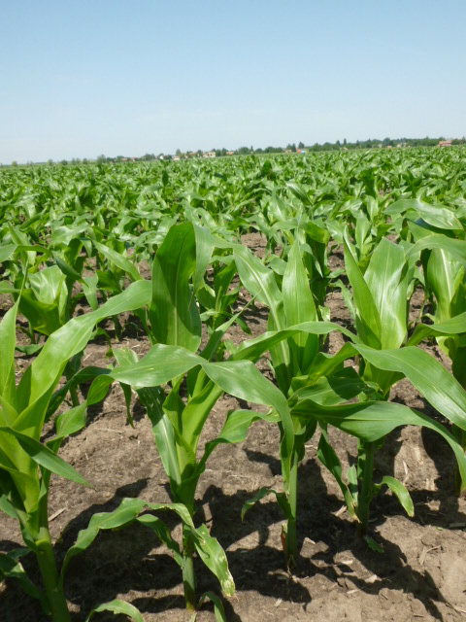
Magyarország
Alap-/ starter trágyázás
  YaraMila 7-20-28 + Mg, S, B, Fe, Mn, Zn
  YaraMila 8-24-24 + S, B, Fe, Mn, Zn
  YaraMila 16-27-7 + S, Zn
  YaraMila Starter 10,5-47 + B, Zn
  Yara NP 20-20
  YaraNP 7-21 + Mg, S
Nitrogén szintek

Slide 44
6. Cukorrépa

Slide 45
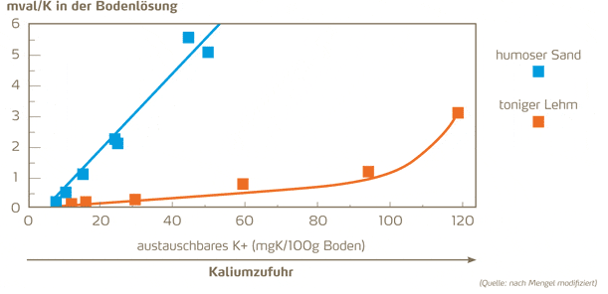
Németország
160 kg/ha N – N_{min}
N talajvizsgálat: N_{min}, EUF
90-115 kg/ha P₂O₅
340-420 kg/ha K₂O
B, Mn
mval/K talajoldatban
Humuszos homok
Agyagos vályog
Kicserélhető K (mg/kg talaj)
Kálium utánpótlás

Slide 46
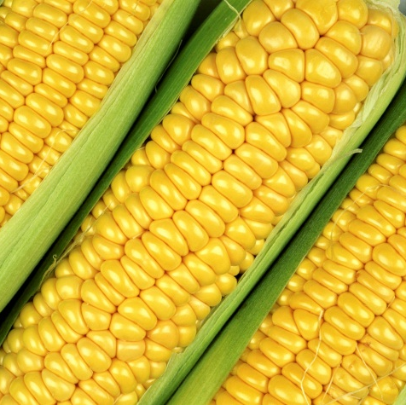
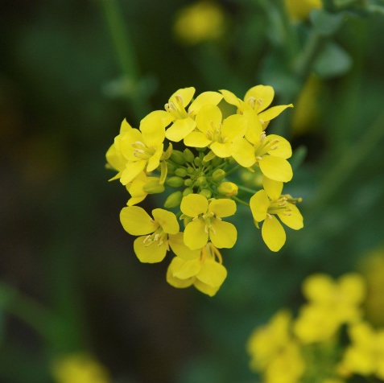
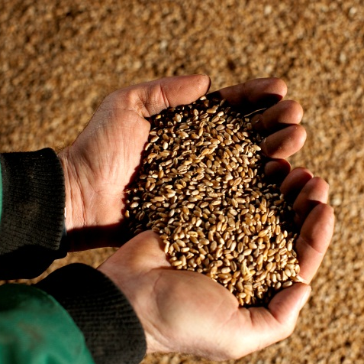

Köszönöm a figyelmet!
Benedek Szilveszter
szaktanácsadó/ technikai referens
+36 30 654 5504
Szilveszter.Benedek@yara.com

